Slide 1
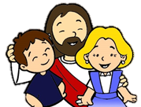

Slide 2
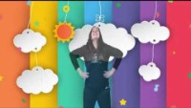
LENTO, MUY LENTO
LUNES
ACTIVACIÓN
https://youtu.be/wiRSXe7SkU0

Slide 3
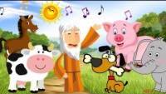
PRACTICA DEL LENGUAJE ORAL
https://youtu.be/a5LoHy_Vr0I?list=PLq8TmwIfBALwVVXDY7E9HxRYjZA7WqtCH

Slide 4

Observamos
https://www.youtube.com/watch?v=8lRLfythBDQ

Slide 5

Consejos

Slide 6


Slide 7

Consejos

Slide 8

Consejos

Slide 9

Consejos

Slide 10

Consejos

Slide 11

Consejos

Slide 12
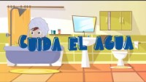
¿Qué nombre se le da a este juego?
https://www.youtube.com/watch?v=mtnDu0sz0-s

Slide 13
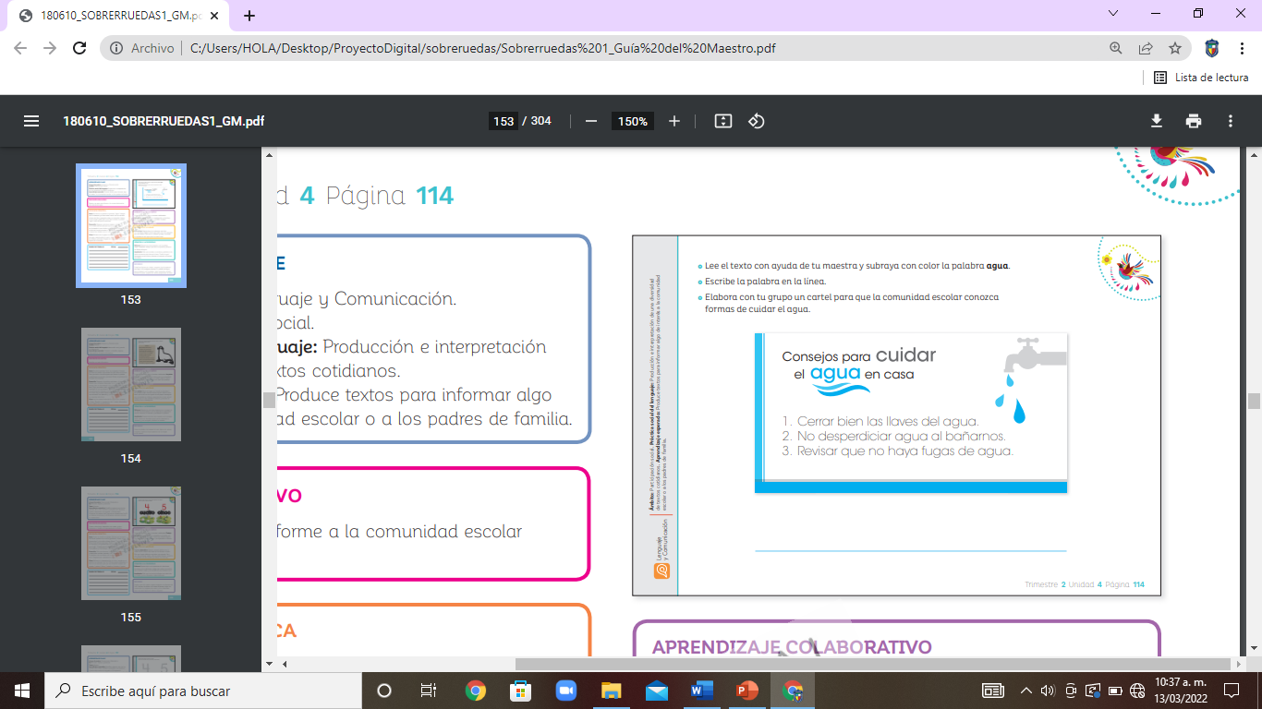
Leemos y escribimos

Slide 14
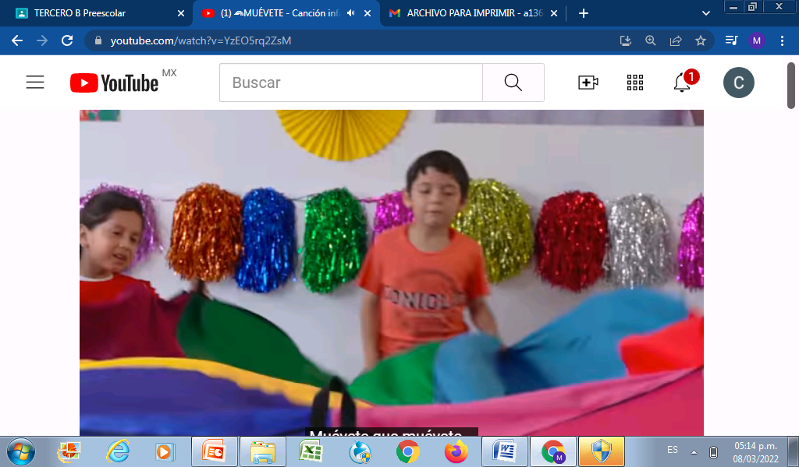
MUÉVETE
MARTES
ACTIVACIÓN
https://youtu.be/YzEO5rq2ZsM

Slide 15
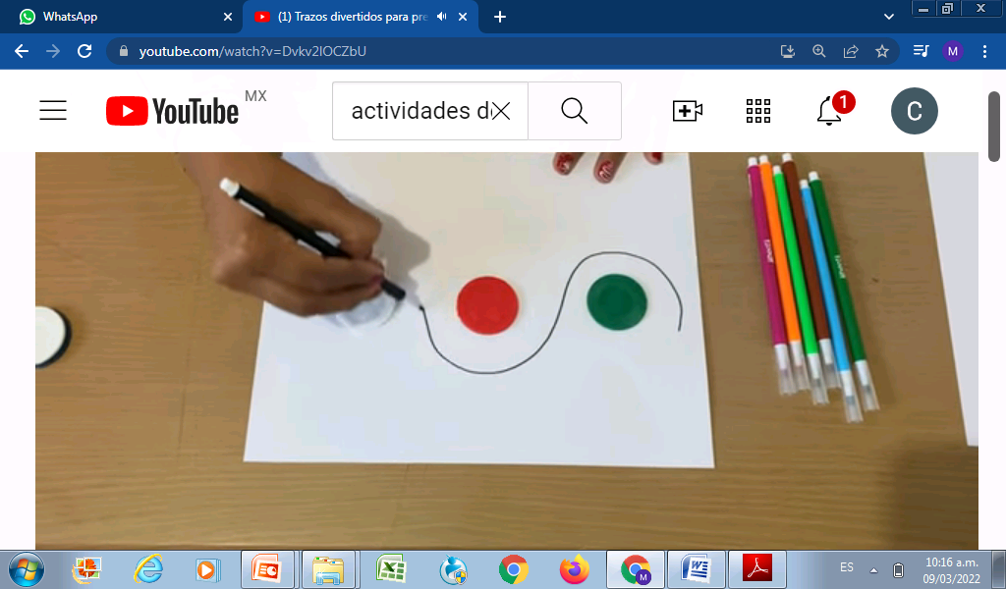
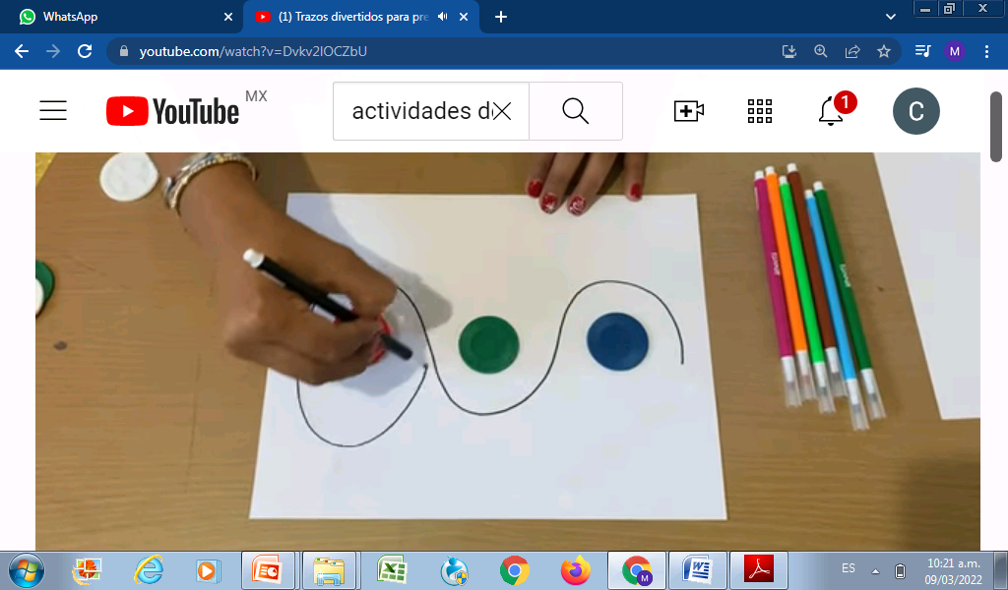
PRACTICA DE MOTRICIDAD FINA

Slide 16
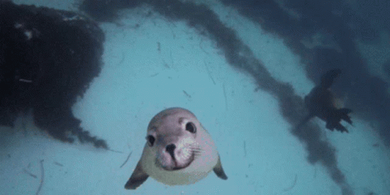
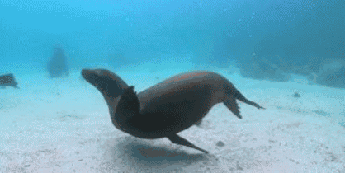
¿Qué saben de las focas?

Slide 17
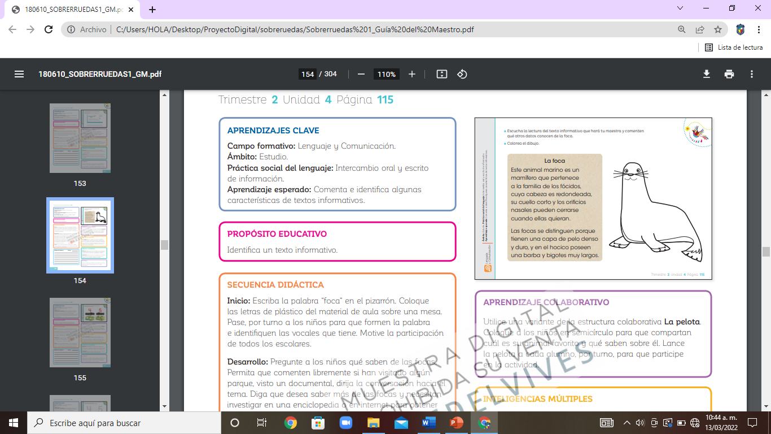
Lectura

Slide 18

Observamos
https://youtu.be/jnPE4POYRug

Slide 19
Colorear

Slide 20
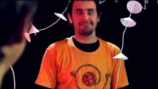
EL MOUNSTRUO DE LA LAGUNA
MIÉRCOLES
ACTIVACIÓN
https://youtu.be/eFdUXU9ZGls

Slide 21
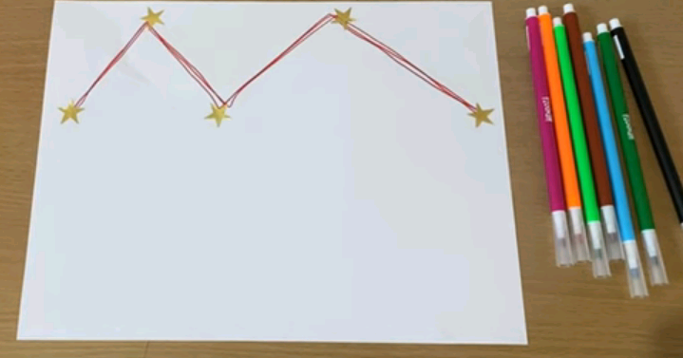
PRACTICA DE MOTRICIDAD FINA

Slide 22
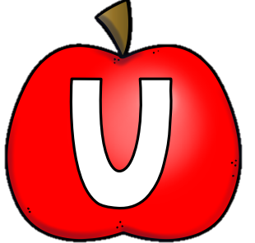
NUEVOS VOCABLOS

Slide 23
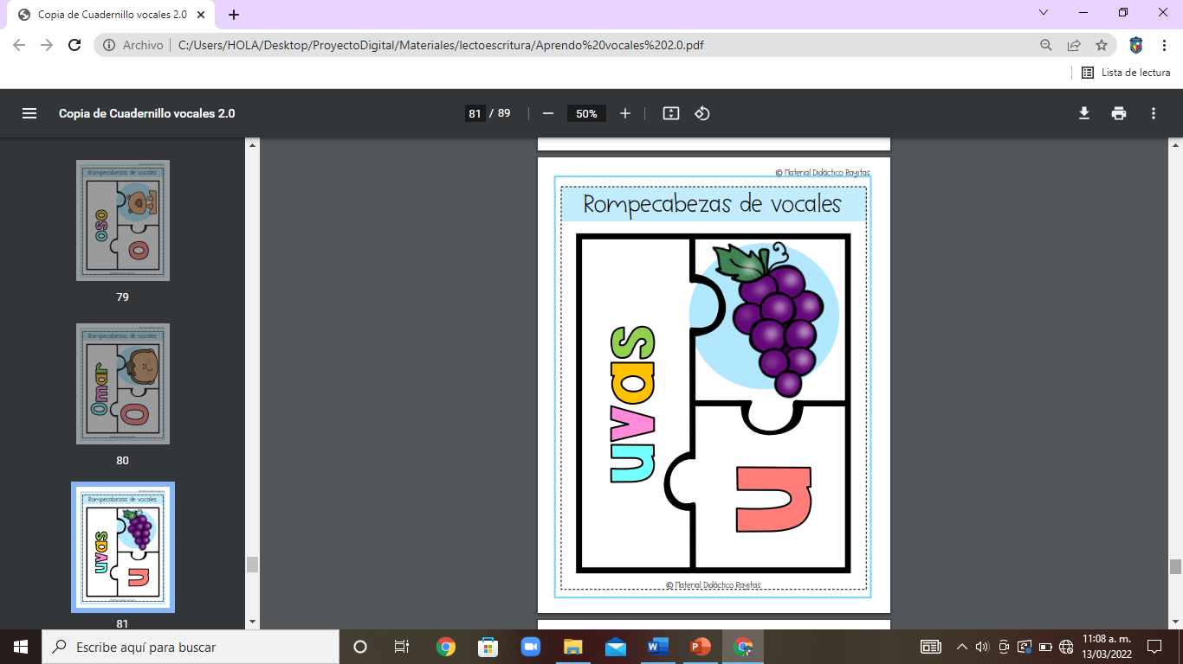
NUEVOS VOCABLOS

Slide 24
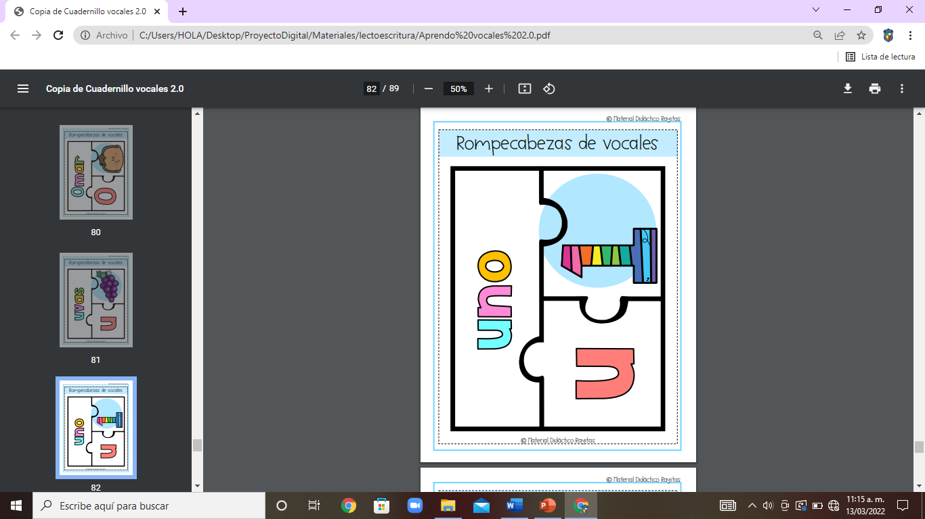
NUEVOS VOCABLOS

Slide 25
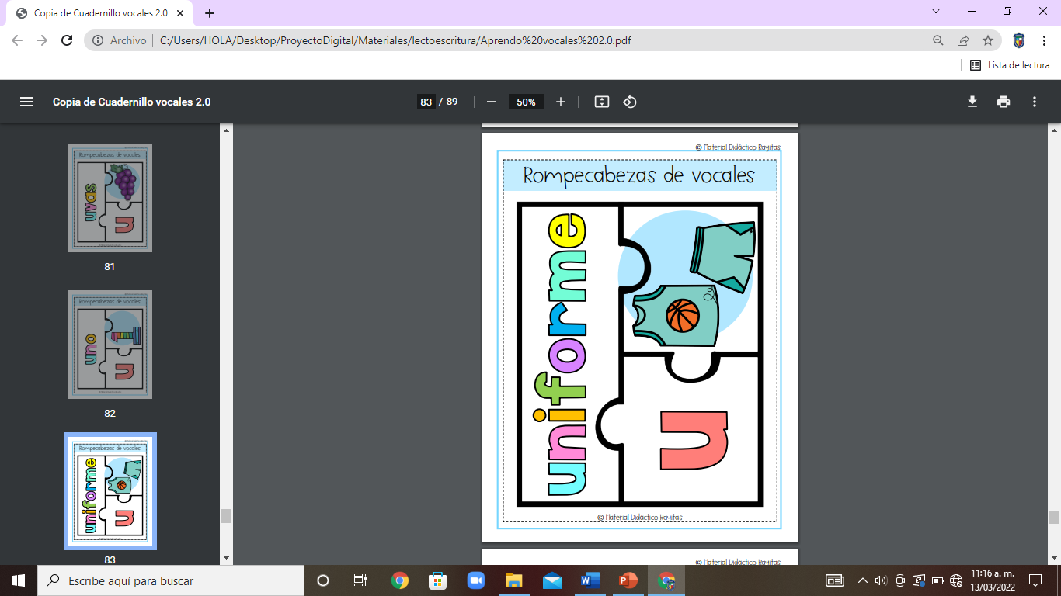
NUEVOS VOCABLOS

Slide 26
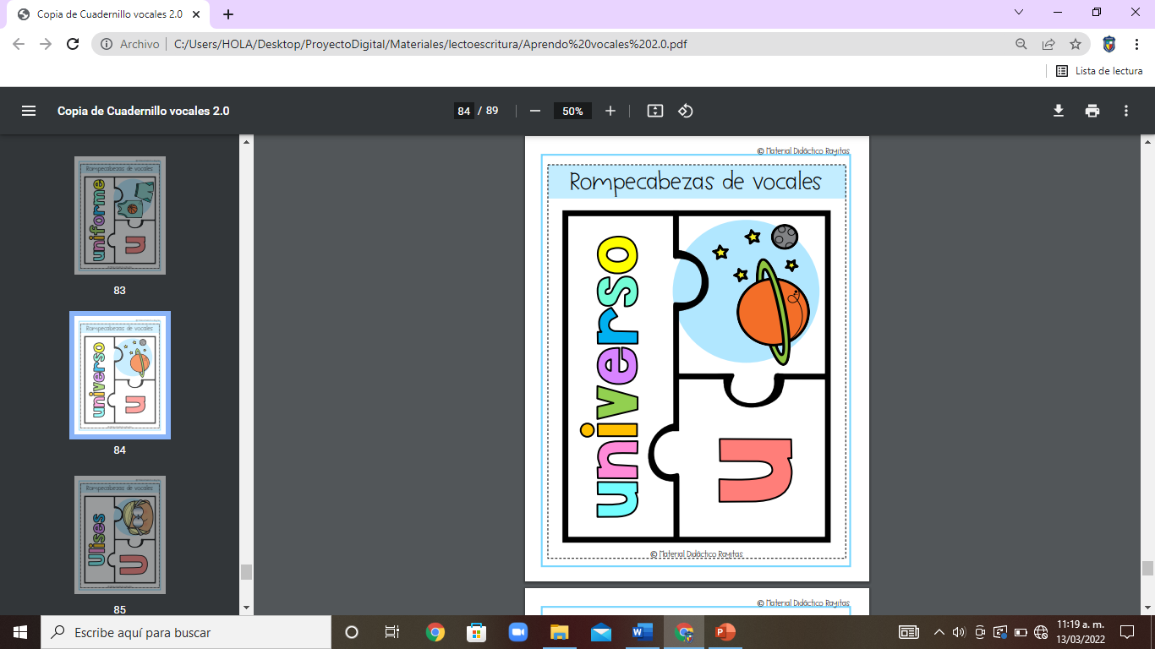
NUEVOS VOCABLOS

Slide 27
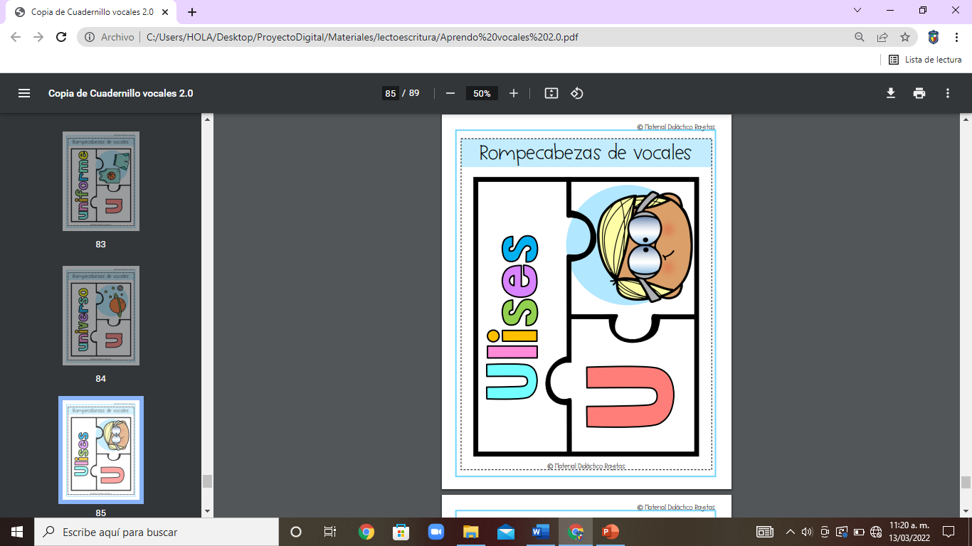
NUEVOS VOCABLOS

Slide 28

https://www.youtube.com/watch?v=vV413yrc4ow
Observamos

Slide 29

Vamos a realizar las vocales con plastilina

Slide 30
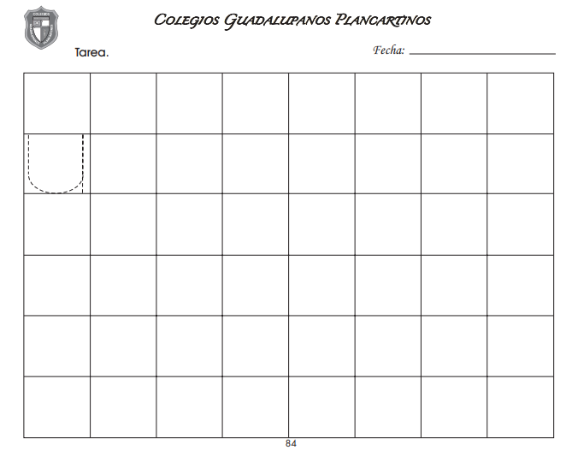
Completamos

Slide 31
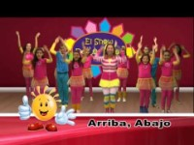
Adentro, afuera, arriba, abajo
JUEVES
ACTIVACIÓN
https://youtu.be/oPimn2alRvI

Slide 32
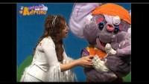
PRACTICA DEL LENGUAJE ORAL
https://youtu.be/2xloTBrDf6Y?list=TLPQMDkwMzIwMjJdqi9Rd8tLTA

Slide 33
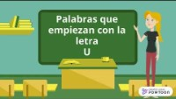
Observamos

Slide 34

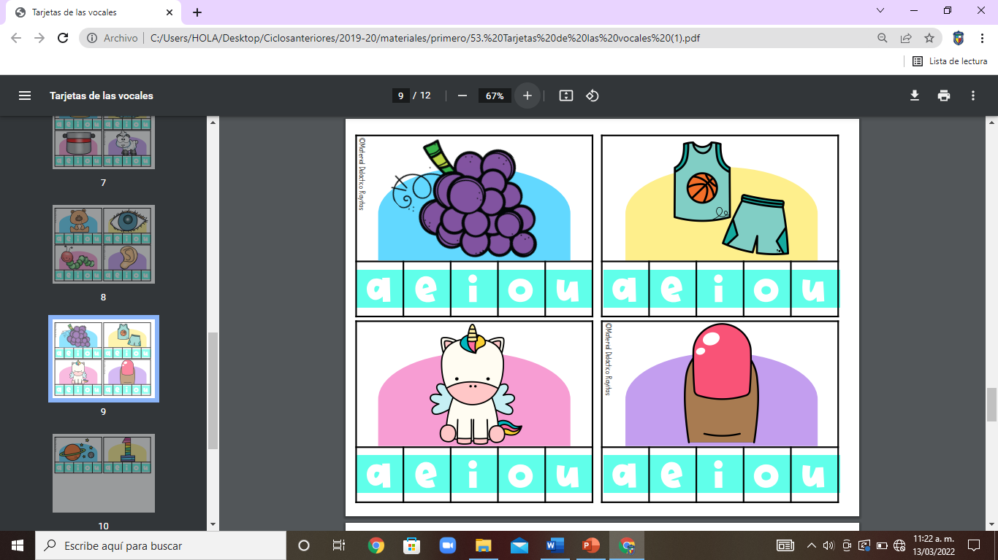
Señalamos la vocal con la que inicia

Slide 35
Señalamos la vocal con la que inicia

Slide 36
Señalamos la vocal con la que inicia

Slide 37
Señalamos la vocal con la que inicia

Slide 38
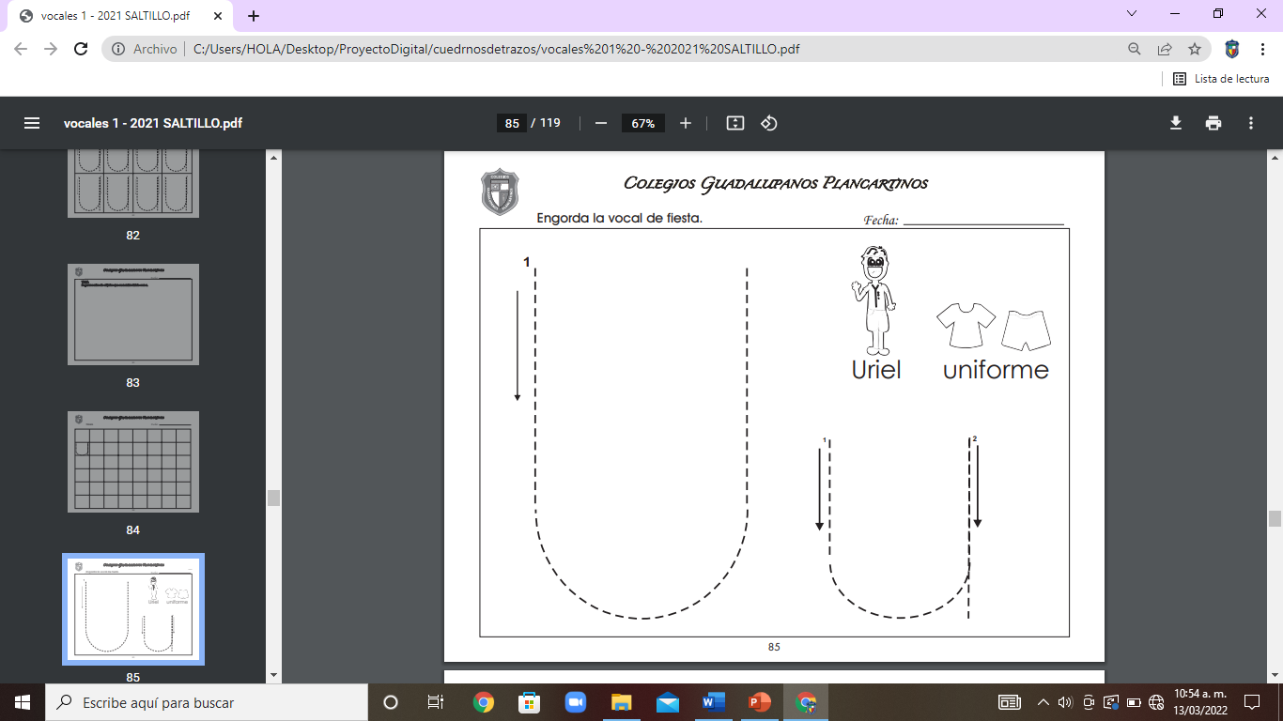
Completamos e identificamos

